Slide 1
LEVANTAMIENTO DE REQUISITOS: MIZAPAS
Camilo Bonilla
Oswaldo Boada
Megan Ibagué

Slide 2
REQUISITOS FUNCIONALES
ORDEN | NOMBRE | DFESCRIPCIÓN | PRIORIDAD
RQF_01 | REGISTRAR PRODUCTOS | La plataforma web permite registrar los productos disponibles en bodega, con tallas, precios y modelos | ALTA
RQF_02 | LISTAR PRODUCTOS | El sistema permite a los clientes ver todos los productos disponibles | BAJA
RQF_03 | CONSULTAR PRECIO | El sistema permite al usuario enviar una solicitud de información acerca de algún producto especifico. | MEDIA
RQF_04 | RETIRAR PRODUCTOS DE LA PLATAFORMA | El sistema permite al administrador eliminar aquellos productos ya vendidos. | ALTA
RQF_05 | FILTRAR PRODUCTOS | El sistema permite al usuario filtrar productos, por tallas y modelos | BAJA
RQF_6 | PAGOS EN LINEA | El sistema permite al usuario pagar el producto requerido, de forma online. | MEDIA

Slide 3
REQUISITOS NO FUNCIONALES
ORDEN | NOMBRE | DFESCRIPCIÓN | PRIORIDAD
RQNF_01 | VISUALIZAR INFORMACION DETALLADA DE PRODUCTO | El sistema permite al usuario visualizar, información detallada como, talla, colores disponibles, precio, y plazo de llegada del producto. | ALTA
RQNF_02 | DIVISION DE MARCAS DE PRODUCTOS | El sistema dividirá los productos, en marcas y para que tipo de persona está diseñado. | ALTA
RQNF_03 | RECUPERACIÓN SISTEMA | La recuperación del sistema es del 1 al 100% en 2 minutos. | ALTA
RQNF_04 | MANTENIMIENTO SISTEMA | El mantenimiento y actualización de la plataforma, se da, si es requerida por el usuario por medio del administrador del sistema. | MEDIA
RQNF_05 | DATOS | El sistema debe estar disponible para agregar datos y actualizar valores de los productos y datos personales. | BAJA

Slide 4
RQNF_06 | SOPORTE SISTEMA | La plataforma debe poder actualizarse cuando él esté en caliente y sea necesario, esto tendrá una duración de 20 minutos máximo; esta actualización será únicamente realizada por las personas encargadas de brindar soporte al sistema. | MEDIA
RQNF_07 | RENDIMIENTO | Se debe considerar que parte de la infraestructura presenta un esquema basado en redes seguras en donde se dispone de Firewalls, mediante los cuales el manejo de puertos y protocolos son administrados desde este punto, y no desde los sistemas de información. | MEDIA

Slide 5
RQNF_08 | FLEXIBILIDAD | Se debe presentar directa coherencia con la aplicación de la normatividad establecida, teniendo en cuenta la flexibilidad que debe tener el sistema para el cambio de variables importantes que puedan ser ajustadas en el tiempo y que no impliquen cambios estructurales o de ajuste al código de la aplicación desarrollada. Por lo que el sistema debe tener un alto nivel de parametrización para garantizarlo. | ALTA
RQNF_09 | LENGUAJE SISTEMA | El lenguaje en que será diseñada la plataforma del sistema de la empresa Mizapas es en HTML +CSS. | ALTA
RQNF_10 | SISTEMA OPERATIVO | Cualquier sistema operativo. -S.O.WEB | BAJA

Slide 6
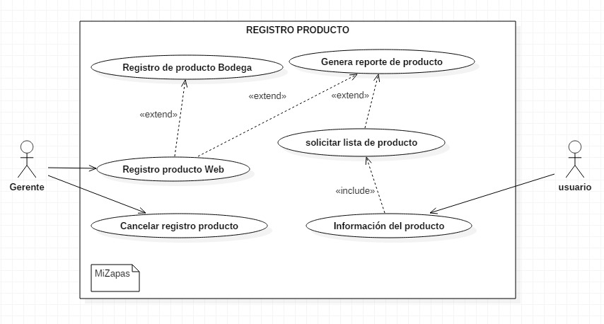
CASOS DE USO

Slide 7
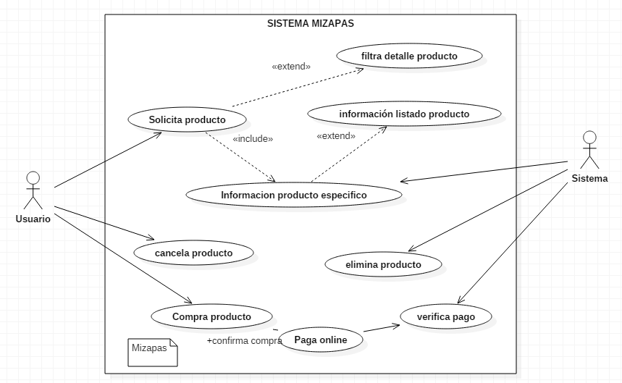

Slide 8
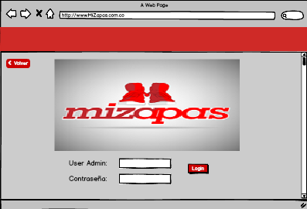
MOCK UP
Log in

Slide 9
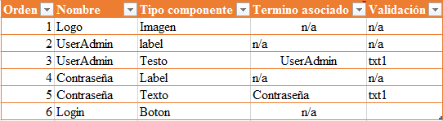

Slide 10
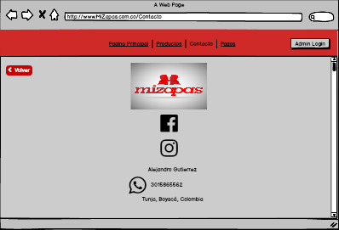
CONTACTO

Slide 11
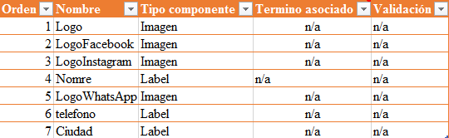

Slide 12
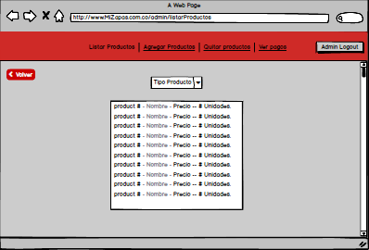
LISTAR PRODUCTOS
Agregar
Editar
Eliminar

Slide 13
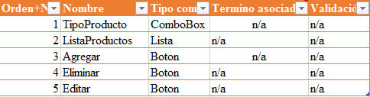

Slide 14
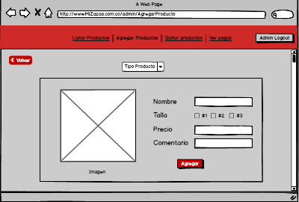
AGREGAR PRODUCTO

Slide 15
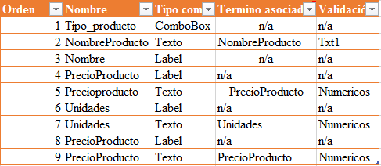

Slide 16
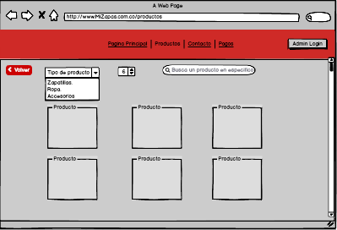
LISTA DE PRODUCTOS GENERALES

Slide 17
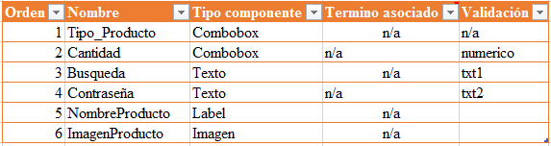

Slide 18
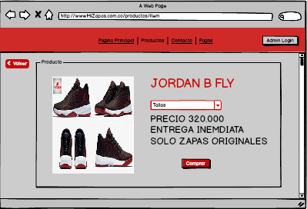
ESPECIFICACIÓN DE PRODUCTO

Slide 19
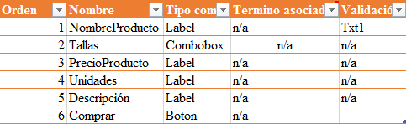

Slide 20
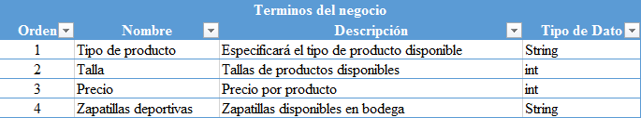
TERMINOS DE NEGOCIO

